Slide 1
TRƯỜNG ĐẠI HỌC CẦN THƠ
TRƯỜNG CÔNG NGHỆ THÔNG TIN VÀ TRUYỀN THÔNG
BÁO CÁO NIÊN LUẬN CƠ SỞ
NGÀNH KHOA HỌC MÁY TÍNH
XÂY DỰNG WEBSITE CUNG CẤP CÁC KHÓA HỌC TRỰC TUYẾN
Sinh viên thực hiện: B2016985 – Đổ Hiếu Nghĩa | Giảng viên hướng dẫn: TS. Trần Nguyễn Minh Thư

Slide 2
NỘI DUNG
01
Vấn đề nghiên cứu
02
Thiết kế - giải pháp cho bài toán
03
Kết quả đạt được
04
Kết luận và hướng phát triển

Slide 3

VẤN ĐỀ NGHIÊN CỨU
Lợi ích của việc học trực tuyến:
Tiện ích và linh hoạt. Tiết kiệm thời gian và chi phí.
Đa dạng nguồn
tài nguyên học tập.
Truy cập đa dạng
đối tượng học.
Xây dựng cộng đồng
học tập trực tuyến.

Slide 4
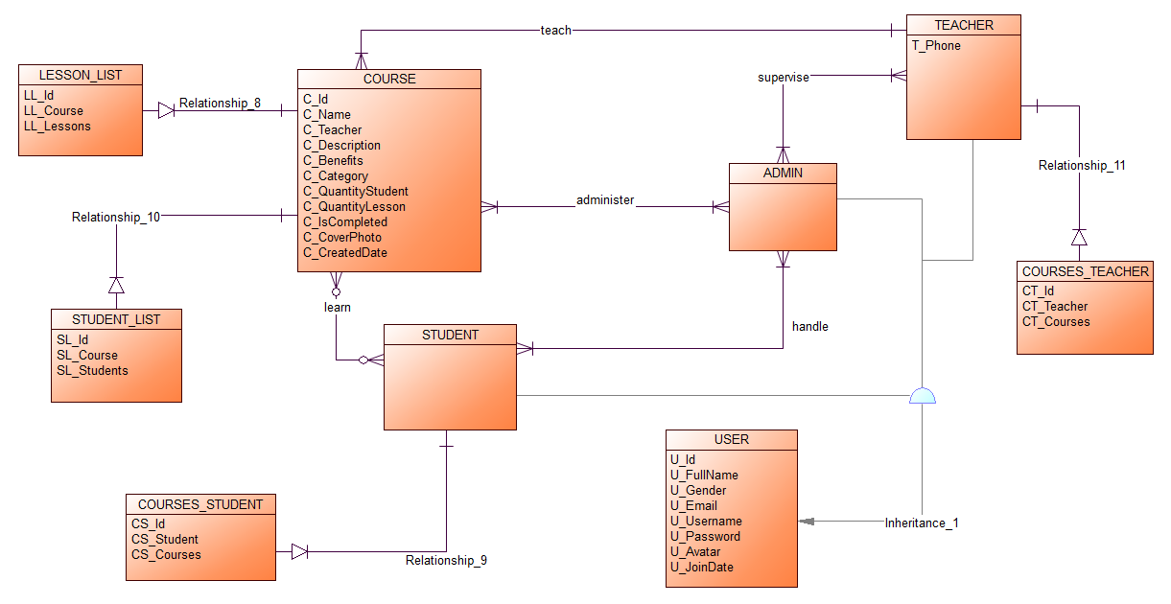
THIẾT KẾ - GIẢI PHÁP CHO BÀI TOÁN
Sơ đồ thực thể liên kết của hệ thống

Slide 5
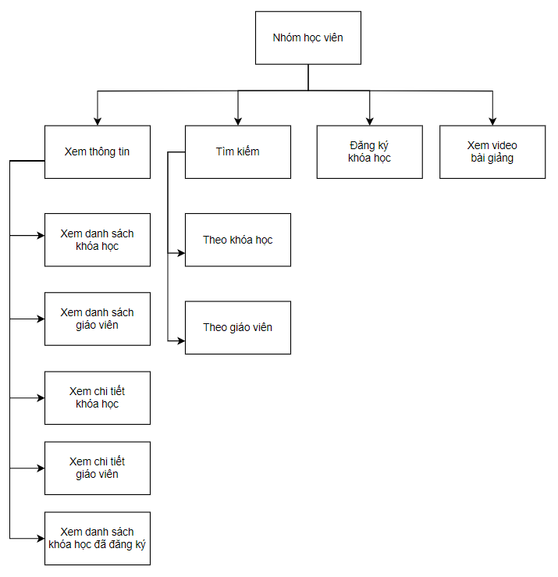
THIẾT KẾ - GIẢI PHÁP CHO BÀI TOÁN
Sơ đồ chức năng nhóm người dùng học viên

Slide 6
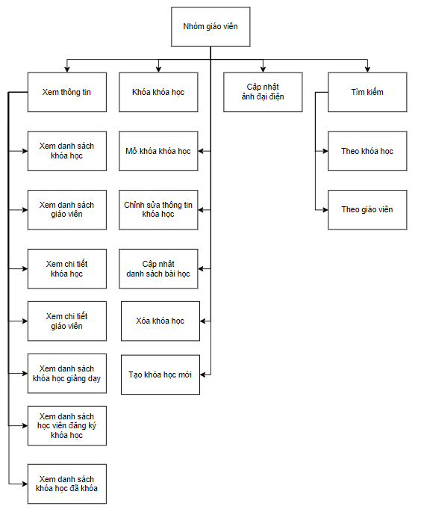
THIẾT KẾ - GIẢI PHÁP CHO BÀI TOÁN
Sơ đồ chức năng người dùng
giáo viên

Slide 7
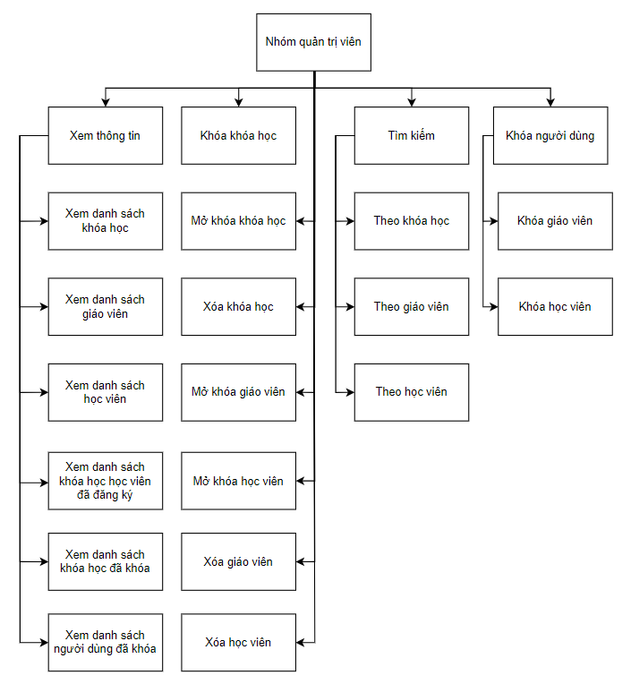
THIẾT KẾ - GIẢI PHÁP CHO BÀI TOÁN
Sơ đồ chức năng người dùng
quản trị viên

Slide 8
KẾT QUẢ ĐẠT ĐƯỢC

Slide 9
KẾT LUẬN VÀ HƯỚNG PHÁT TRIỂN

Slide 10
THANK YOU!

